Slide 1
Исследование системы MAP/G/1 работающей с использованием энергии, генерируемой в режиме реального времени
Джига Александр Олегович

Slide 2
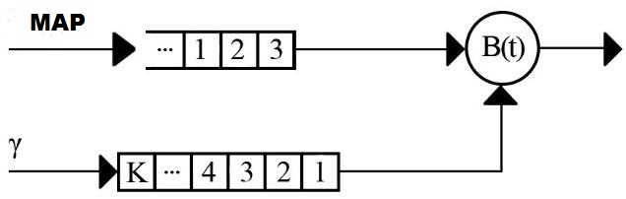
Модель системы
Запросы поступают в прибор в порядке FIFO. Время обслуживания прибора имеет функцию распределения $B(t)$.
Для обслуживания одного запроса необходима одна единица энергия. Единица энергии берется сразу после того, как запрос поступит на обслуживание. Если же буфер для хранения энергии пуст, то система переходит в режим ожидания до тех пор, пока не поступит единица энергии. Если буфер энергии заполнен,
то поступающие единицы энергии теряются.

Slide 3






Переходные вероятности
Данный процесс является немарковским. Для его исследования применю метод вложенных ЦМ. Будем рассматривать поведение СМО в моменты окончания обслуживания запросов. Введем матрицу й элемент которой есть вероятность одношагового перехода. Введем стационарные вероятности:
Которые объединим в вектора
которые, в свою очередь, образуют вектор стационарных вероятностей:

Slide 4
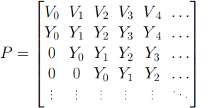
Матрица вероятностей перехода
Матрица P вероятностей одношаговых переходов рассматриваемого процесса имеет следующую форму P = (Pi,j) i, j ≥ 0. Можно показать, что
матрицы Pi,j не зависят от i и j, а зависят только от j - i. Тогда
обозначим матрицы (Pi,j)i = 0, j ≥ 0 как Vj, элементами которых будут переходные вероятности P {(0, k) → (j, k` )}, где k, k` ∈ [0, K]. Матрицы Pi,i+j−1 i > 0, j ≥ 0 в свою очередь, обозначим как Yj, элементами которых
будут переходные вероятности P {(1, k) → (j, k0 )} , где k, k` ∈ [O, K].
Матрица вероятностей одношаговых переходов P имеет следующую структуру:

Slide 5

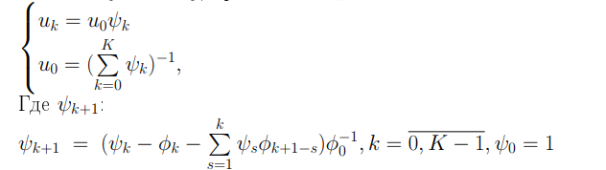
Критерий эргодичности системы
Условие эргодичности можно трактовать следующим образом -
условие, при котором система способна уменьшать число заявок в системе, когда она перегружена, т.е. среднее число заявок, поступающих за время обслуживания одной заявки, должно быть меньше единицы. В данной системе условие эргодичности находится по формуле где u0 выражается из системы:

Slide 6
Матрично-аналитический метод для нахождения стационарного распределения вероятностей цепи Маркова (метод М. Ньютса
Краеугольным понятием в подходе М. Ньютса является понятие фундаментального периода. Фундаментальный период — это интервал времени с момента, когда значение счетной компоненты равно i, до первого момента, когда значение этой компоненты станет равным i - 1, i ≥ 1. Из определения ЦМ типа MAP|G|1 следует, что длина фундаментального периода не зависит от значения i.

Slide 7







Находим матрицу G как решение нелинейного матричного уравнения:
Вычисляем матрицы по формулам
Вычисляем матрицы по рекуррентным формулам
Находим вектор как единственное решение системы
Ищем необходимое число векторов по формулам

Slide 8
Анализ характеристик производительности системы
Рассмотрим систему MAP|G|1, поток заявок которой определяется матрицами D_{0} и $D_{1}, имеет среднюю интенсивность λ = 0.4 и интенсивностью потока энергии γ = 0.3.
Вмести с ней рассмотрим систему M|G|1, с интенсивностью потока запросов λ = 0.4 и интенсивностью потока энергии γ = 0.3.
Все графики строятся для значений k (от 1 до 20 с шагом 1) и T
(от 0.5 до 2 с шагом 0.5)

Slide 9
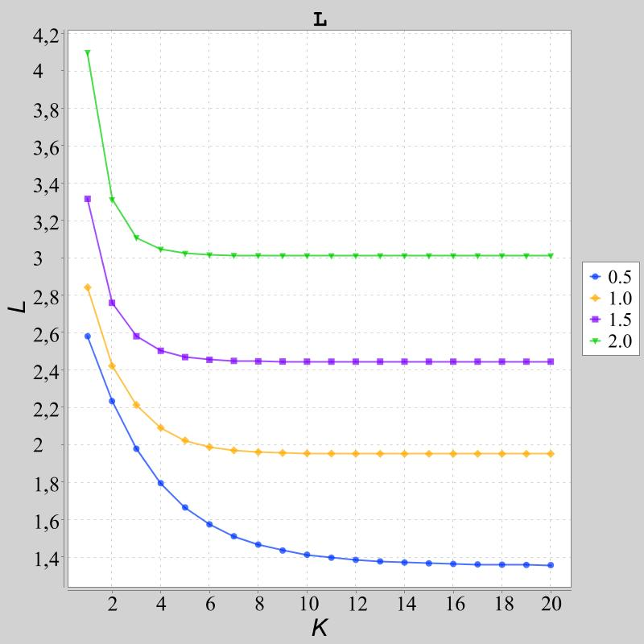
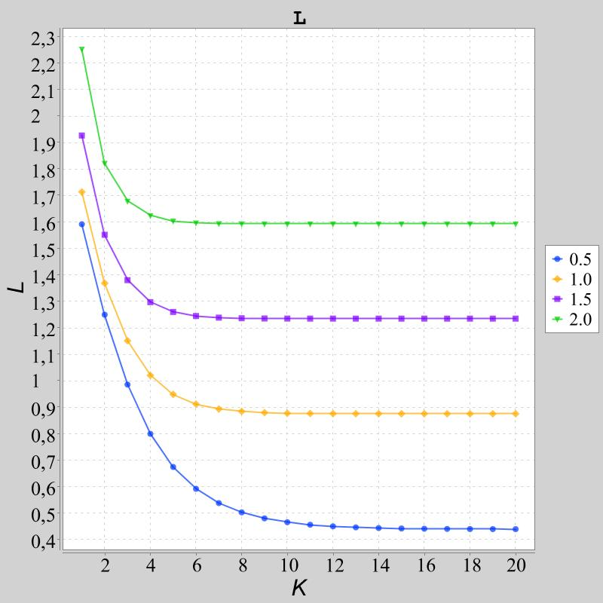


Среднее количество запросов в системе

Slide 10
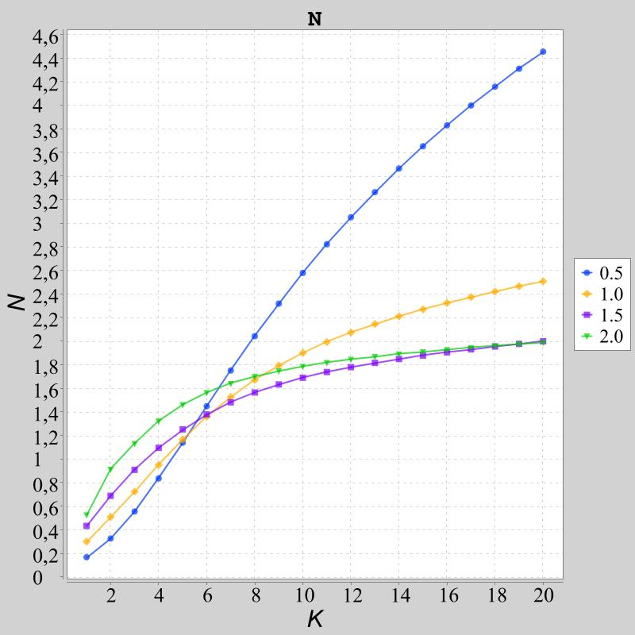
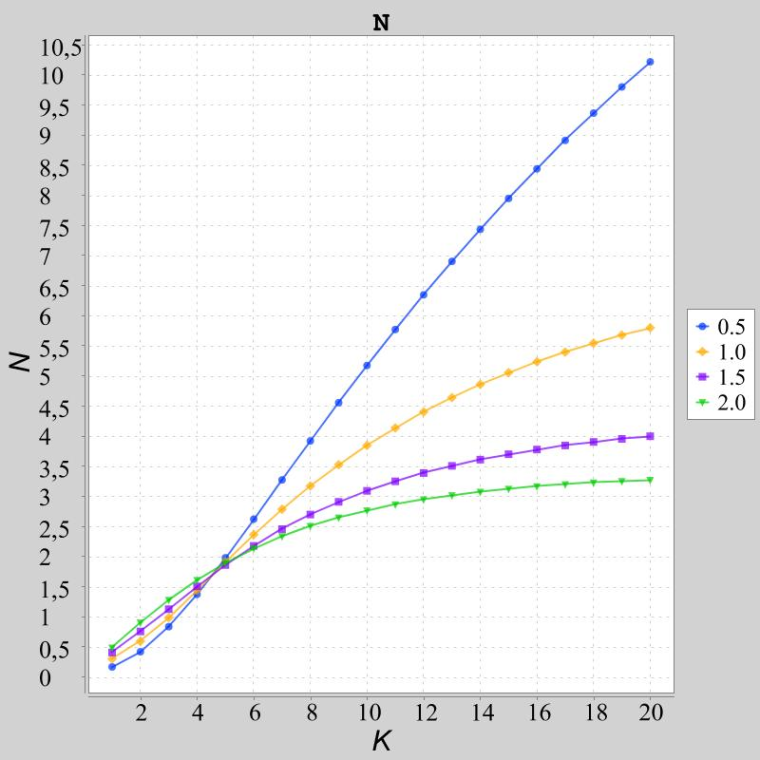
Среднее количество единиц энергии в буфере

Slide 11
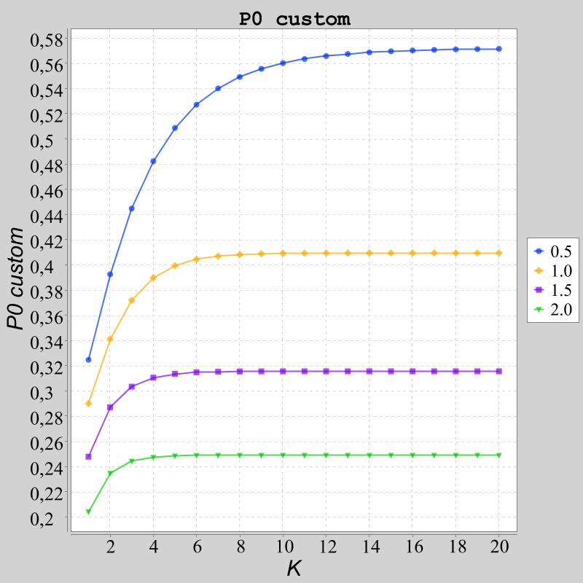
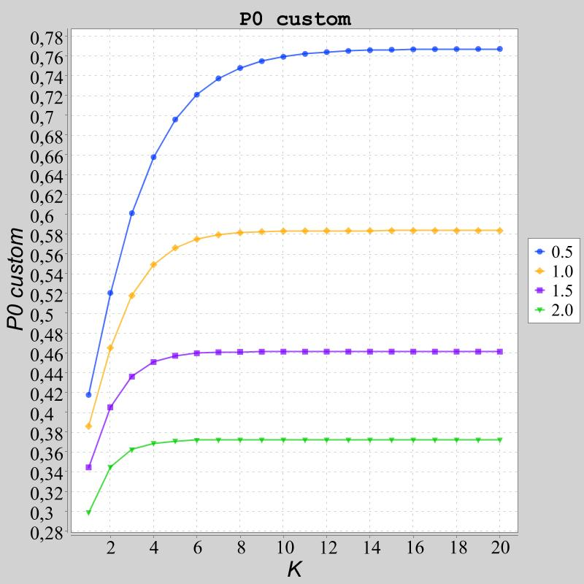
Вероятность отсутствия запросов в системе

Slide 12
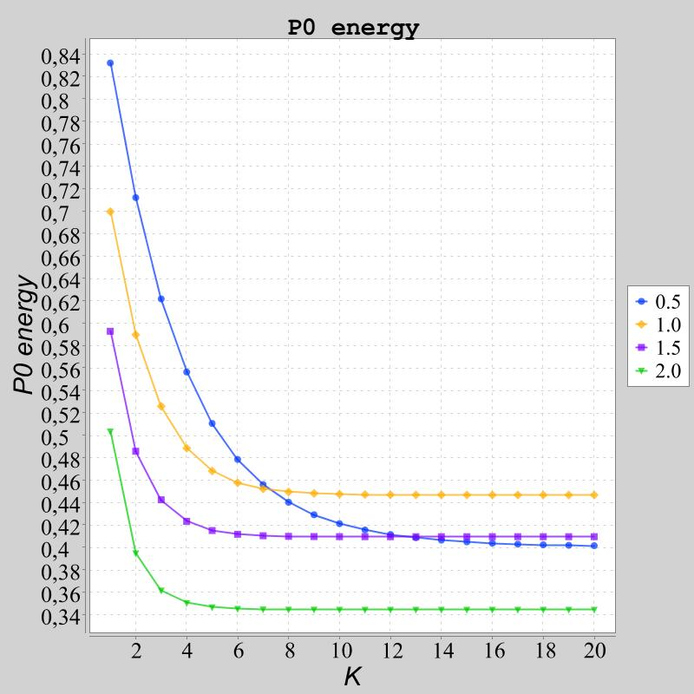
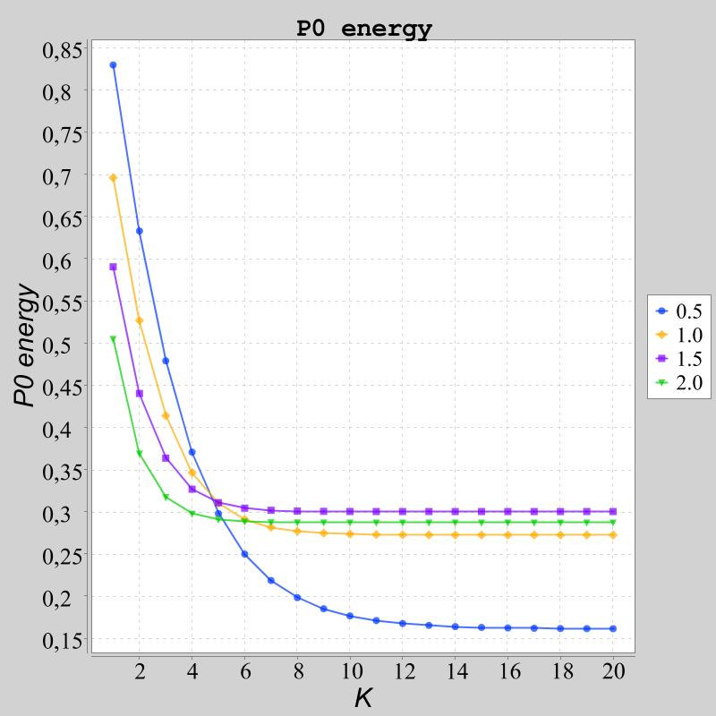
Вероятность отсутствия единиц энергии в буфере

Slide 13
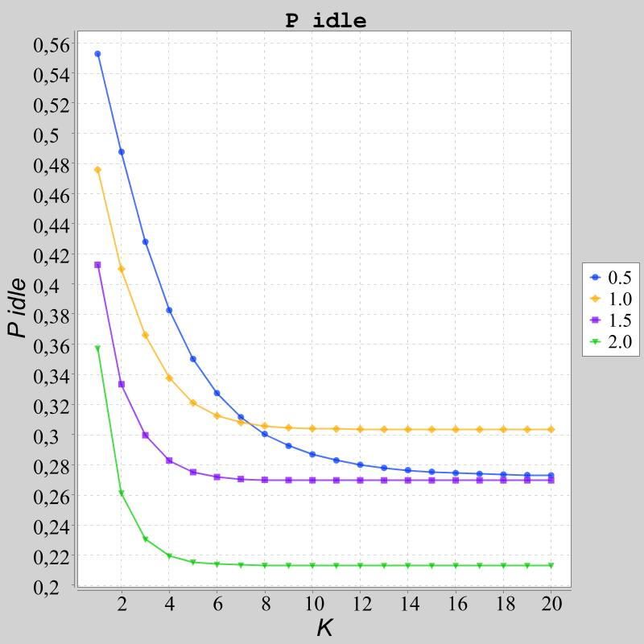
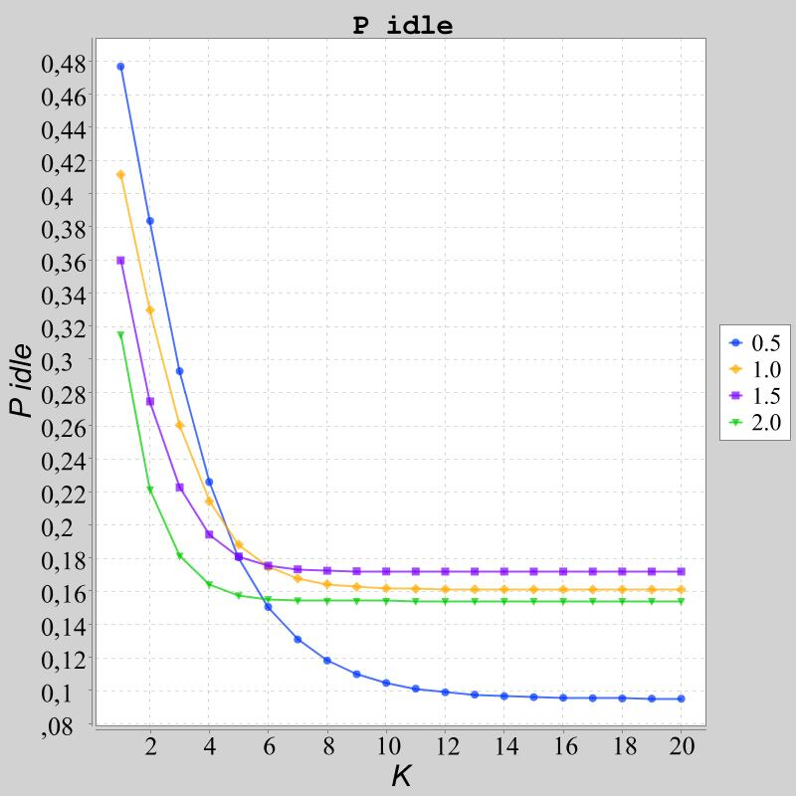
Вероятность простоя системы по причине отсутствия единиц энергии в буфере

Slide 14
Вывод
Путем сравнения характеристик производительности и выявления особенностей поведения системы можно повысить ее эффективность, повлияв на определенные параметры. Стоит отметить, что увеличение объема буфера энергии далеко не всегда способствует улучшению значения соответствующей характеристики т.к., начиная с определенного значения K, изменения достаточно малы и это экономически нецелесобразно, т.к не оказывает существенного влияния на работу системы.
Стоит добавить, что при исследовании системы при значениях T > 2 условие эргодичности начинает выполняться только для достаточно больших значений K.

